Slide 1
Ajout de la fonctionnalité CRUD pour les véhicules
Dashboard Garage VroumVroum
Réalisé par : Esma HOCINI
Septembre 2025

Slide 2
Contexte & Objectif
Contexte
Le garage souhaite améliorer la gestion de son inventaire de véhicules.
Intégration d’une nouvelle fonctionnalité CRUD dans le dashboard existant.
Objectifs
Ajouter, modifier, supprimer et consulter les véhicules liés aux clients.
Simplifier les opérations quotidiennes et le suivi des véhicules.

Slide 3
Modélisation de l'application
Architecture générale Frontend React ↔ Backend Express ↔ MySQL
Flux de données Frontend récupère CSRF token → Requêtes API sécurisées → Backend → Base de donnée
Diagramme simple
Utilisateur
Front
API
Base de données SQL

Slide 4
Choix des composants et justification
Frontend : React + Fetch API
Justification : Interface dynamique, réactive et simple pour le CRUD
Backend : Express.js + MySQL + CSRF + JWT
Justification : Sécurisation des requêtes et gestion des utilisateurs/roles
Base de données : MySQL
Justification : Relation client-véhicule, contraintes d’intégrité via foreign key

Slide 5
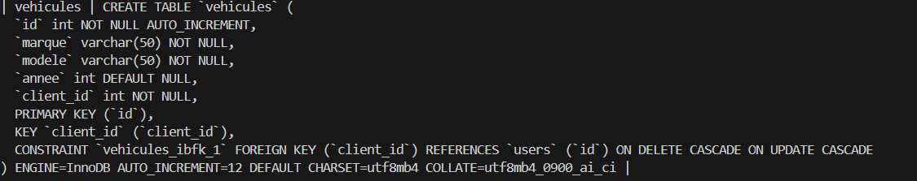
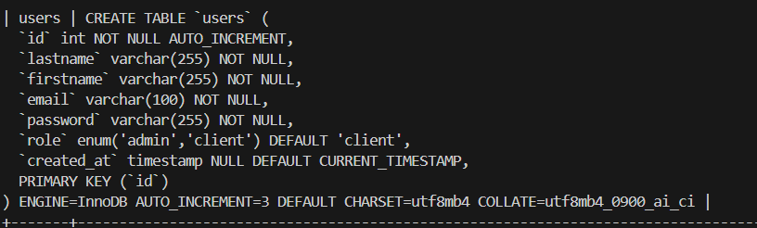
Schéma de la base de données
Tables :
users : id, lastname, firstname, email, password, role
vehicules : id, marque, modele, annee, client_id (FK → users.id)
Schéma graphique des tables
Véhicules
Users

Slide 6
Fonctionnalités CRUD
Create : Ajouter un véhicule via formulaire
Read : Affichage de la liste des véhicules dans un tableau
Update : Modifier les informations d’un véhicule existant
Delete : Supprimer un véhicule avec confirmation

Slide 7
Sécurité et validations
3️⃣ Validation front-end
Marque et modèle obligatoires.
Année valide (1900 → année courante).
Messages d’erreur immédiats.
4️⃣ Validation back-end
Vérification CSRF et rôle utilisateur.
Champs obligatoires et formats corrects.
Protection contre les requêtes malveillantes.
1️⃣ CSRF token
Protège contre les requêtes malicieuses depuis un autre site.
Token unique généré côté serveur et vérifié à chaque requête sensible.
2️⃣ JWT + rôle utilisateur
Authentifie l’utilisateur et contrôle les permissions.
Seuls certains rôles (ex: admin) peuvent créer/modifier/supprimer.

Slide 8
Procédure de tests
Tests front-end :
Ajouter un véhicule → vérifier l’affichage dans le tableau
Modifier un véhicule → vérifier mise à jour des données
Supprimer un véhicule → confirmer suppression
Tests back-end :
Vérification des routes CRUD avec Postman ou Insomnia
Test CSRF, authentification et rôles
Tests base de données :
Intégrité des relations clients ↔ véhicules

Slide 9
Fichiers sources ajoutés
Frontend
useVehiculesLogic.js un custom hook qui gère la récupération, l’ajout, la modification et la suppression des véhicules ainsi que la gestion des formulaires et des erreurs.
modal.jsx Affiche une fenêtre modale de confirmation pour les actions sensibles comme la suppression.
index.jsx Affiche l’interface utilisateur, le formulaire et la liste des véhicules en utilisant la logique et le modal définis dans les autres fichiers.
Backend
server.js : Ajout des routes du CRUD
garage_db.sql Ajout du schéma des véhicules

Slide 10
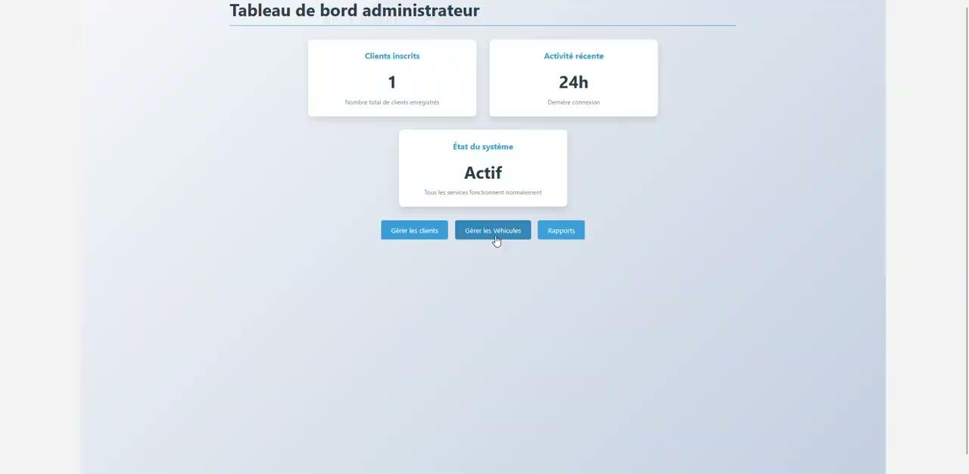
Démo de la fonctionnalité CRUD

Slide 11
Limites du projet
Au cours de ce projet, plusieurs limites et difficultés sont apparues :
Structure du projet : Le serveur est actuellement à la racine, sans réelle séparation des responsabilités.
Tests : Aucun test unitaire n’a été mis en place.
Dépendances : De nombreux packages frontend sont obsolètes, dont un avec une vulnérabilité critique.
Frontend : Le style initial du projet était très basique, ce qui a rendu difficile l’ajout de fonctionnalités dynamiques et esthétiques.

Slide 12
Conclusion et améliorations futures
Ajouter des tests unitaires pour toutes les routes afin d’assurer la fiabilité.
Séparer clairement la logique métier des modèles pour une architecture plus propre.
Améliorer la validation des formulaires et la gestion des erreurs.
Renforcer le style du frontend pour rendre l’interface plus agréable et dynamique.
Ajouter des fonctionnalités telles qu’une barre de recherche, le tri et le filtrage des véhicules.
Contraintes de temps Je m’étais fixé un objectif de 3 heures pour ce projet : 1h30 pour le code et 1h30 pour la présentation. Le temps limité m’a obligé à me concentrer sur le fonctionnement global plutôt que sur la structure et le design.

